Slide 1
Социальный проект «Волонтерское движение «Патруль добра»

Slide 2
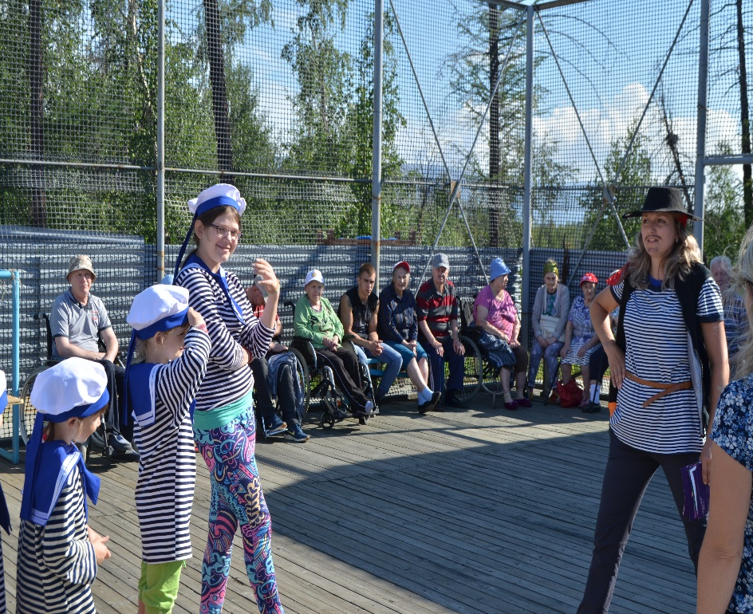
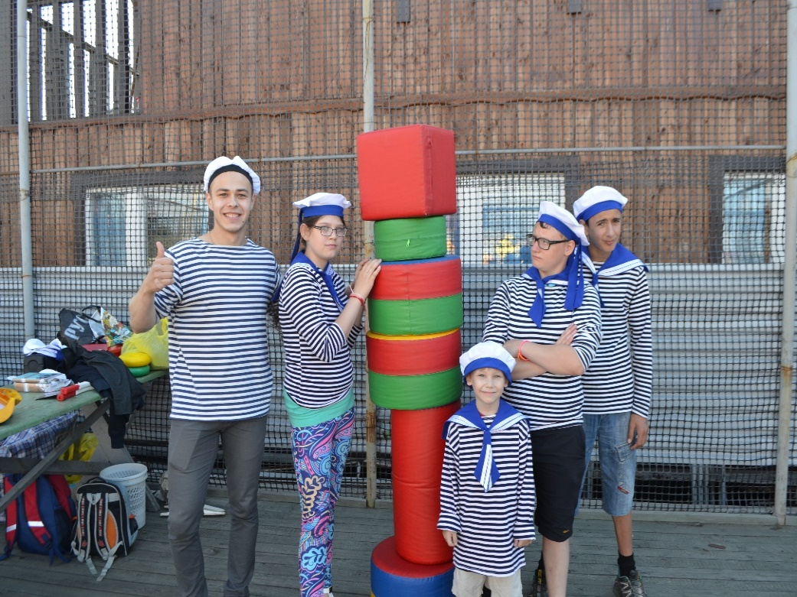
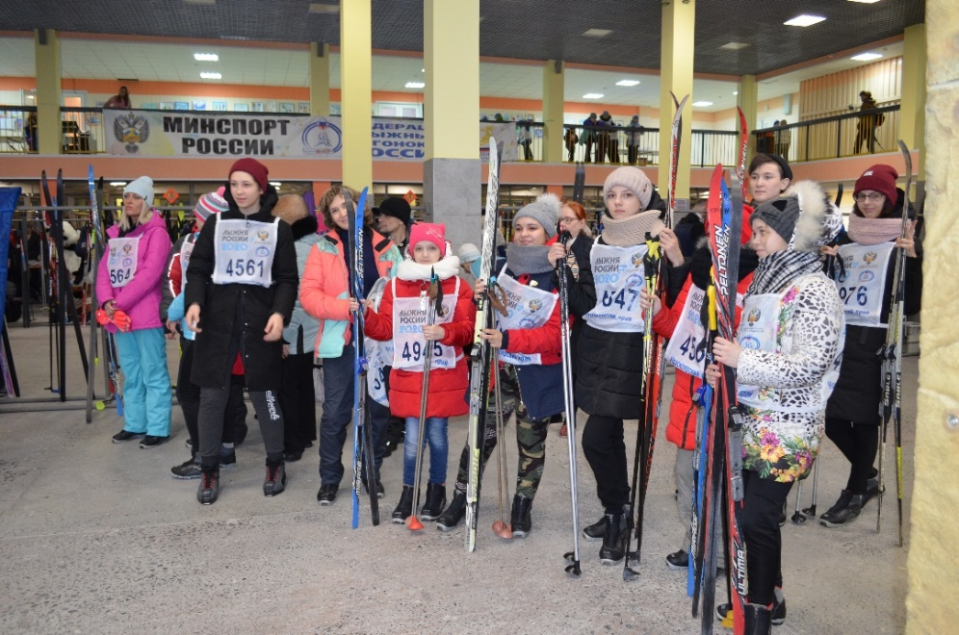
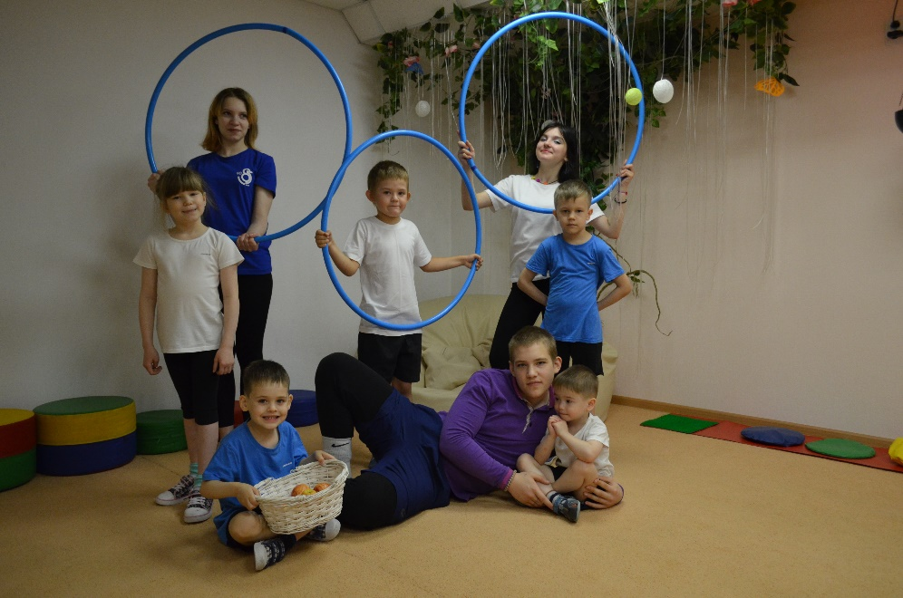
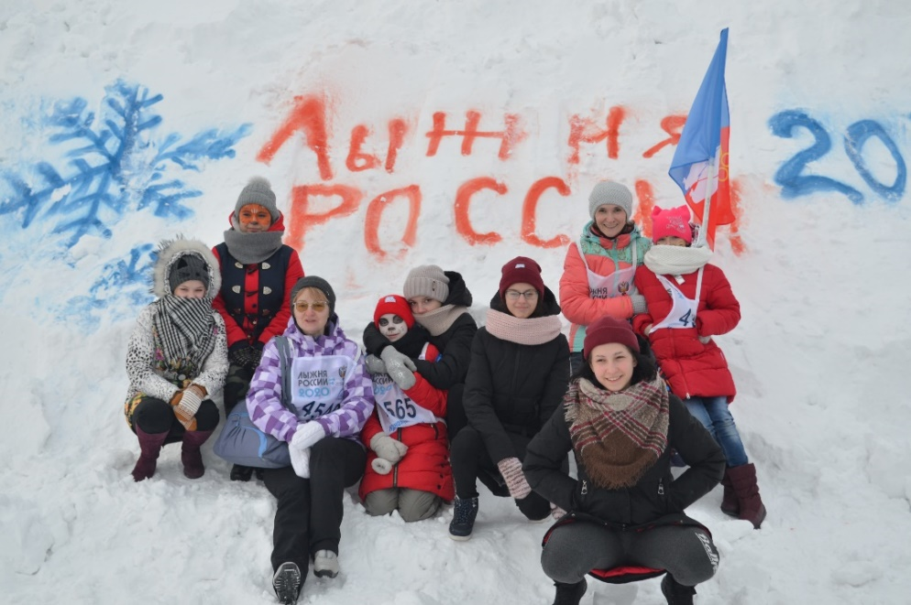
Накопленный опыт Организация спортивных мероприятий

Slide 3
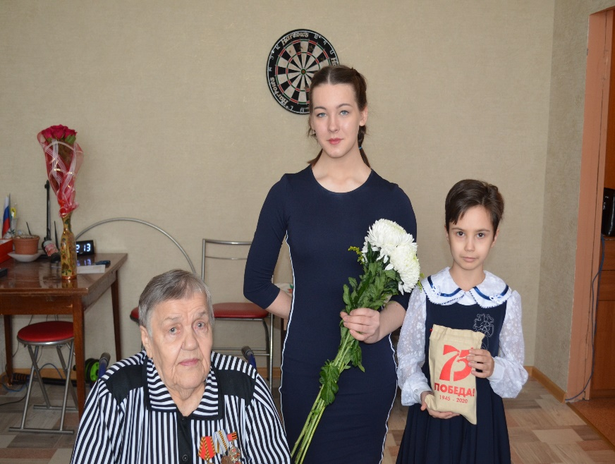
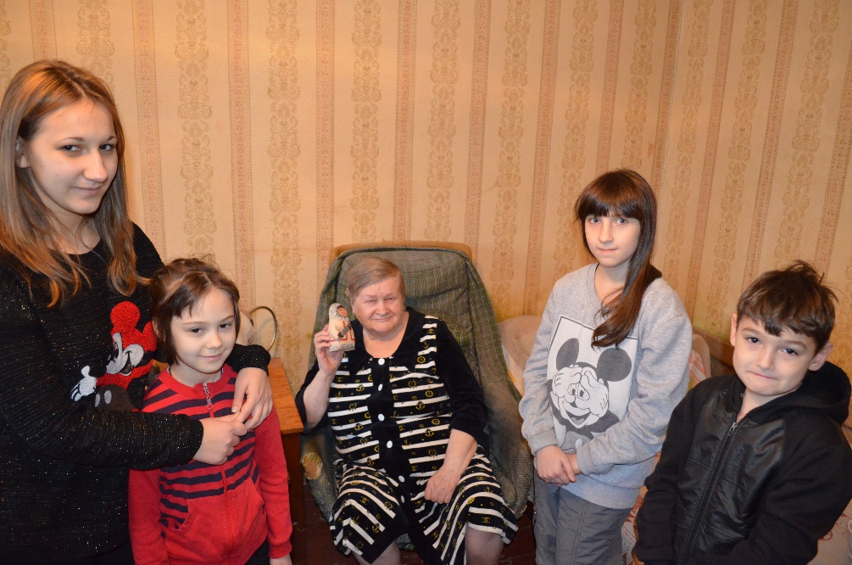
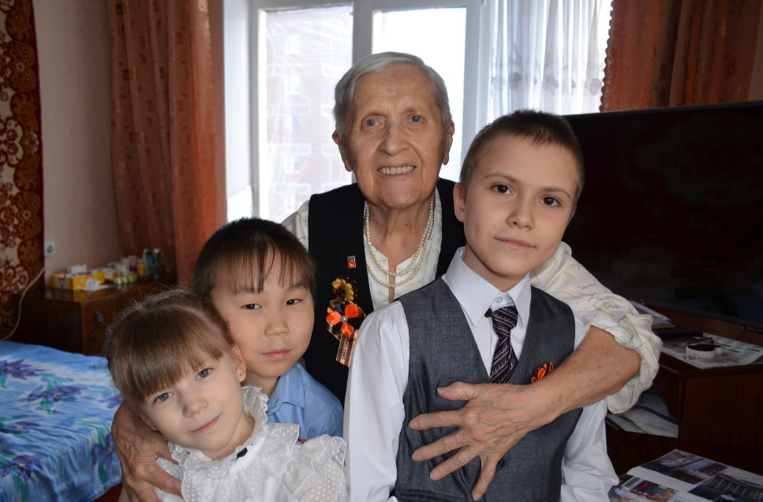
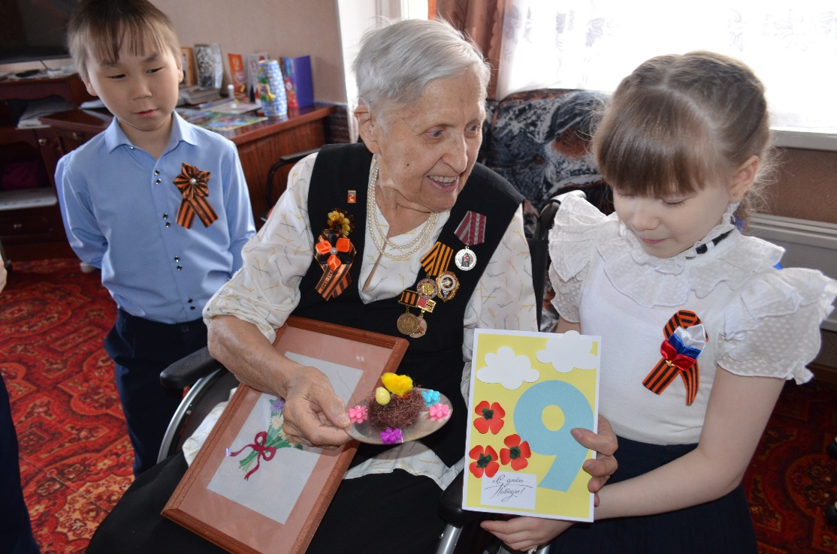
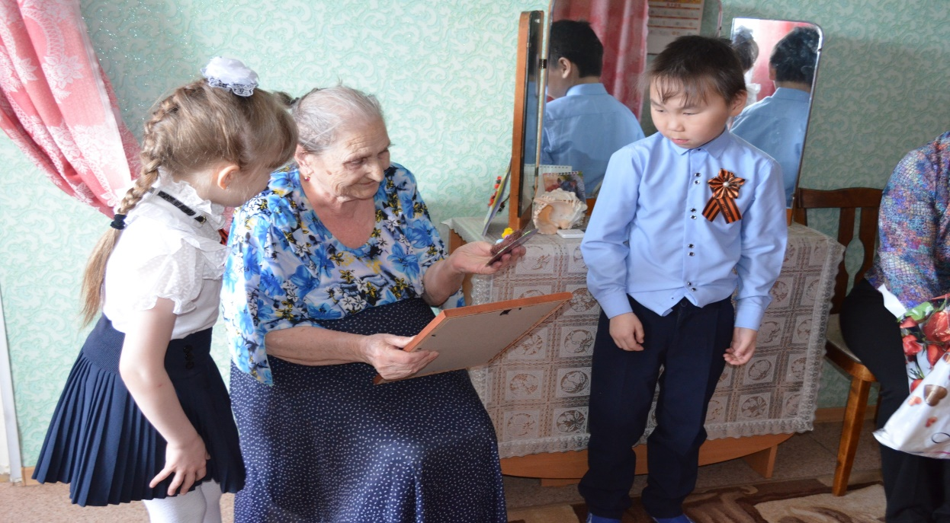
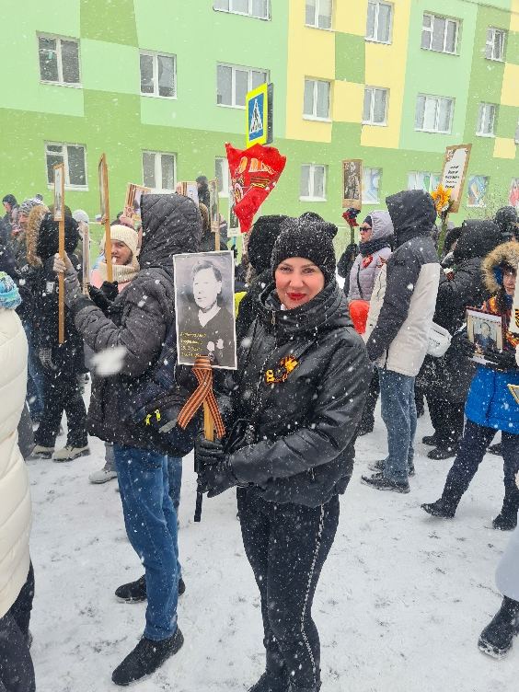
Организация патриотических акций

Slide 4
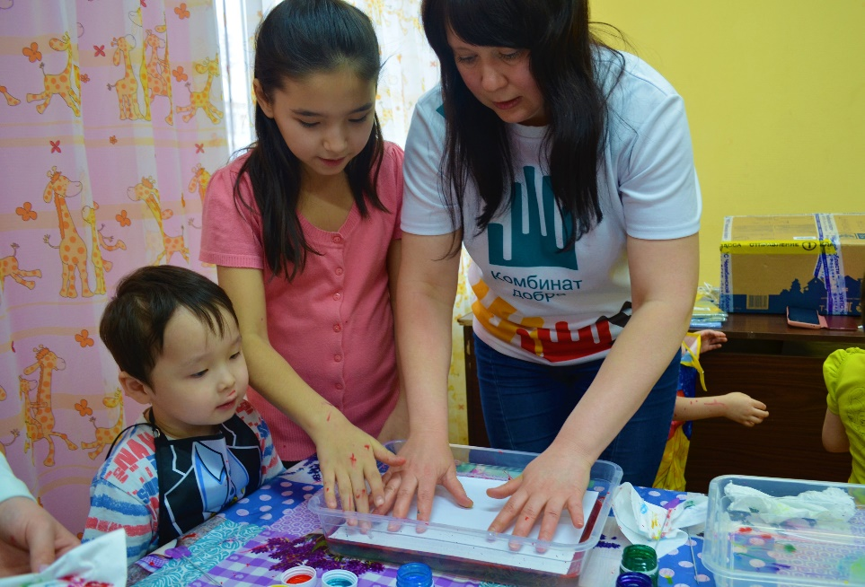
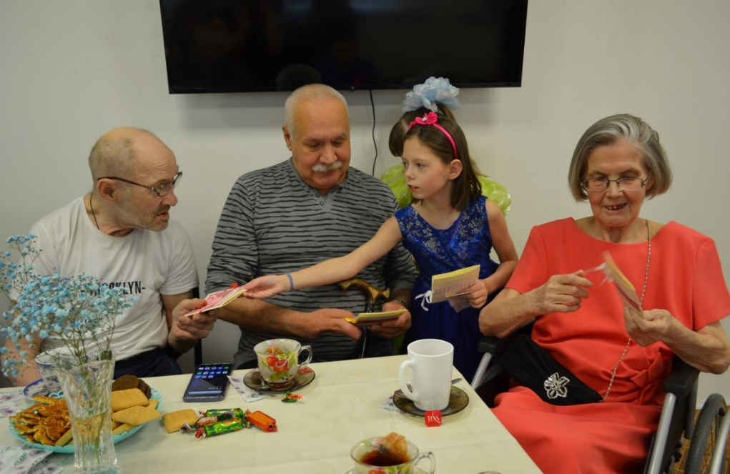
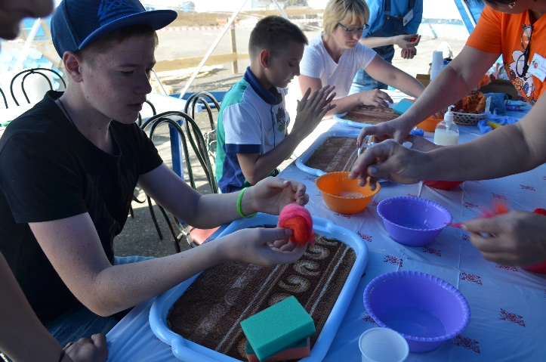
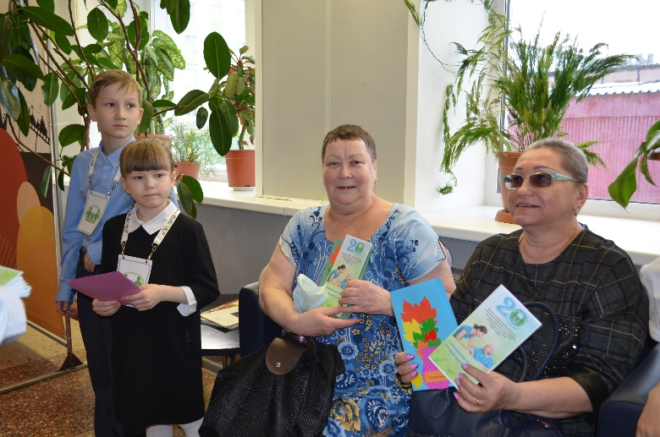
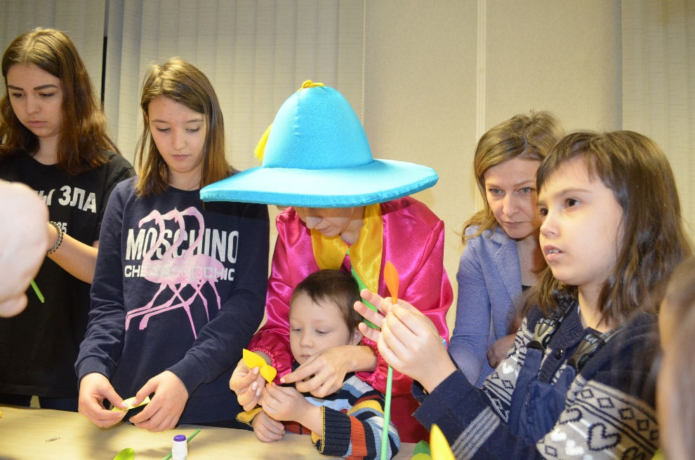
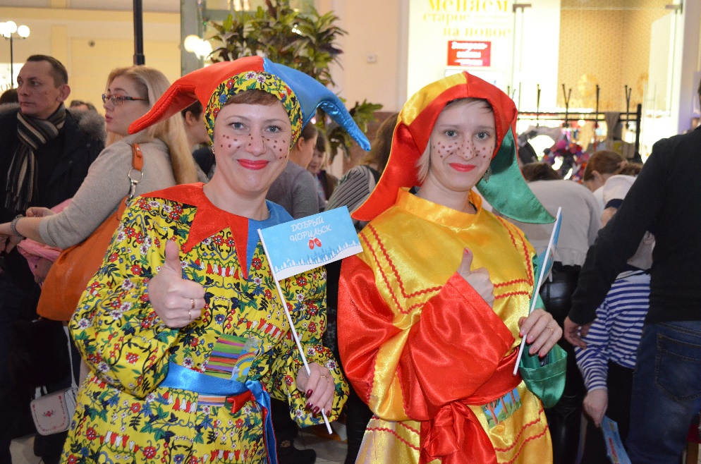
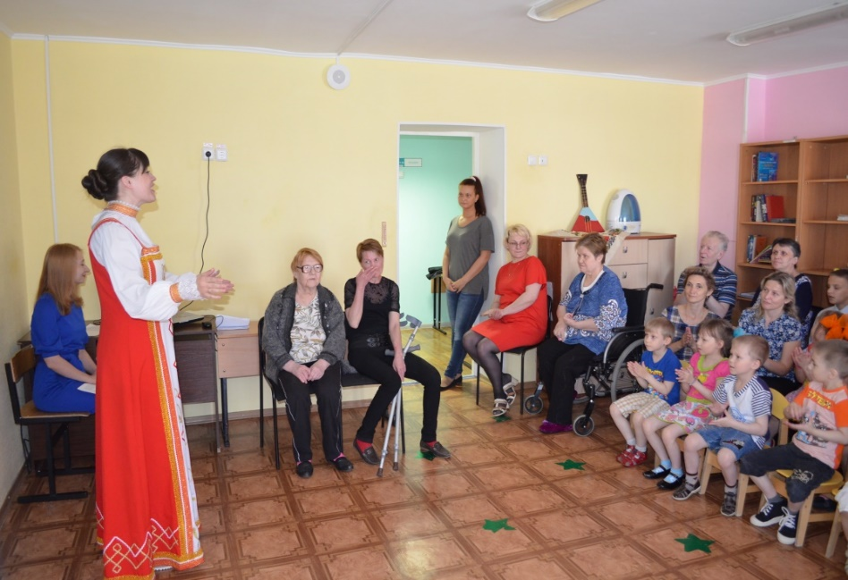
Организация культурно – просветительских мероприятий

Slide 5
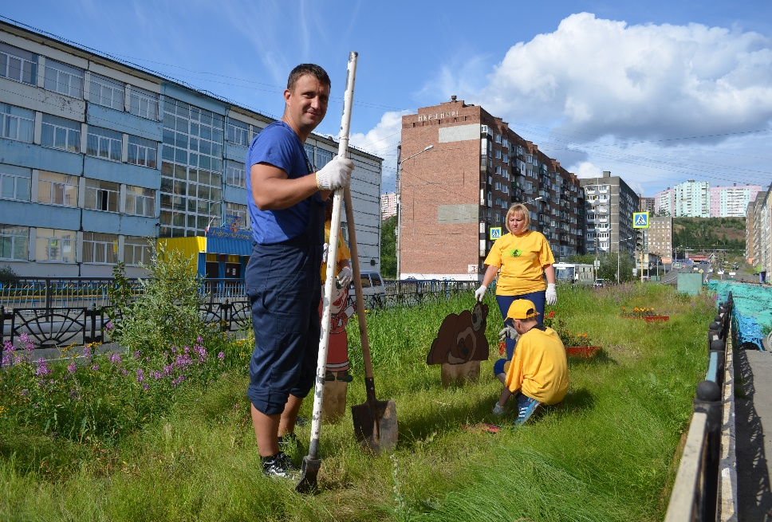
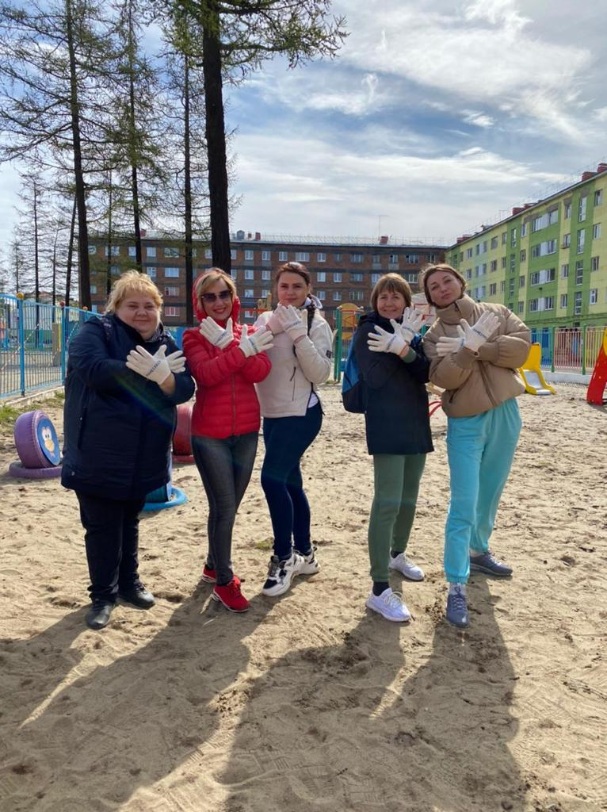
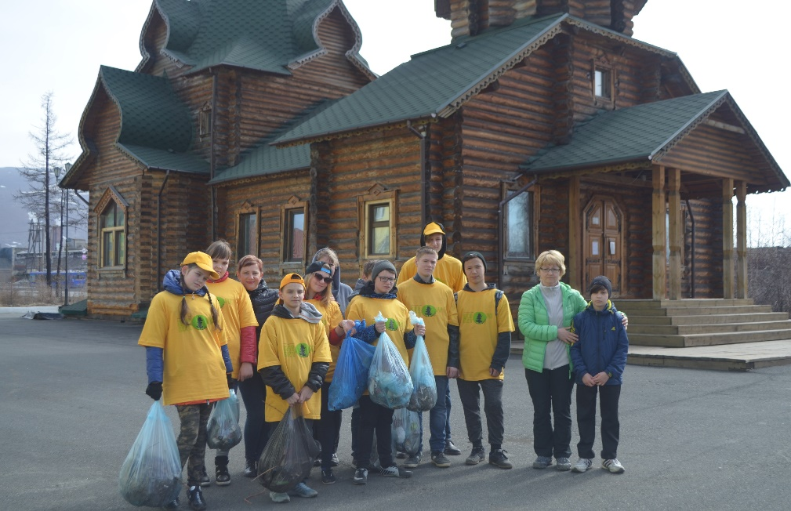
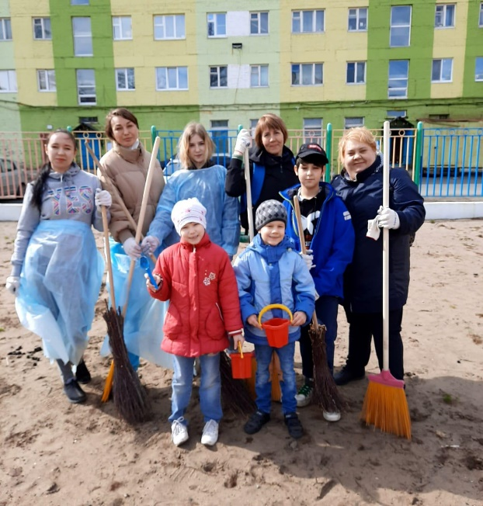
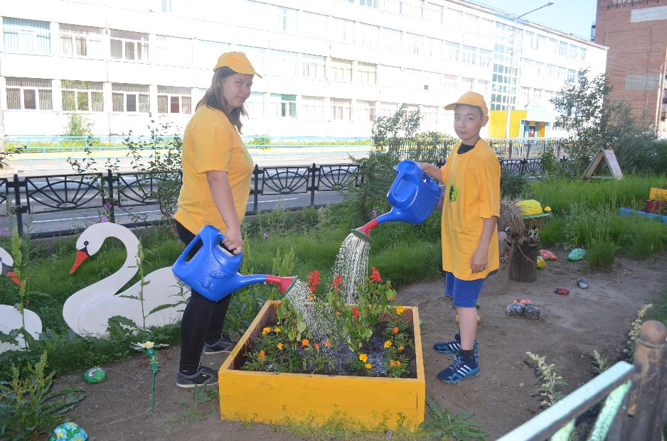
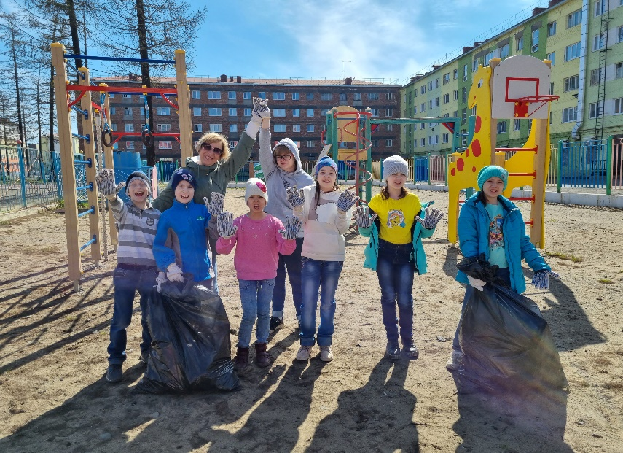
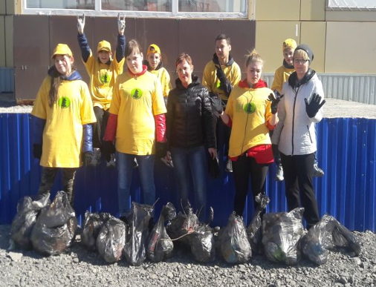
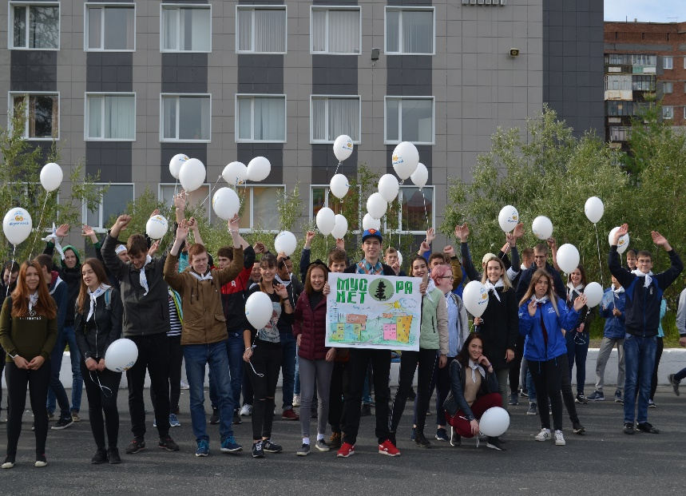
Организация экологических мероприятий

Slide 6
Проект «Волонтерское движение «Патруль добра»
Цель: развитие волонтёрского движения и социальная поддержка наименее защищённых слоёв населения: детей-сирот и детей, оставшихся без попечения родителей
Предполагаемый результат: создание условий для развития волонтёрского движения и социальной поддержки наименее защищённых слоёв населения: детей-сирот и детей, оставшихся без попечения родителей с целью популяризации добровольческой деятельности среди детей.
Целевая аудитория проекта - дети, находящиеся на обслуживании в социальном приюте КГБУ СО «КЦСОН «Норильский»

Slide 7
Партнеры проекта:
Волонтёры «Комбината Добра», волонтёры - больничные клоуны «Смехотерапевты»
МБУ ДО «ЦВР» Талнаха
Талнахский филиал Муниципального бюджетного учреждения «Музейно-выставочного комплекса «Музей Норильска»
Талнахский филиал кафе «Жареное Солнце»
Талнахский Культурно-досуговый Центр им. В Высоцкого

Slide 8
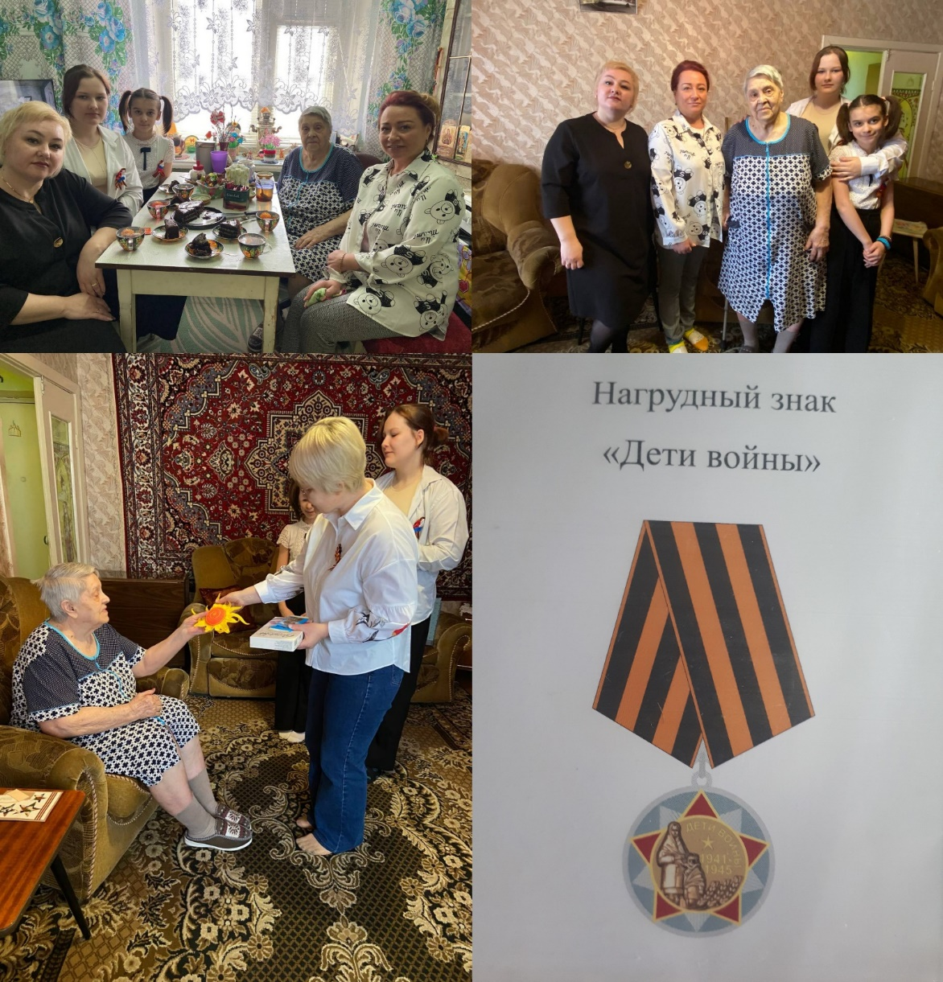
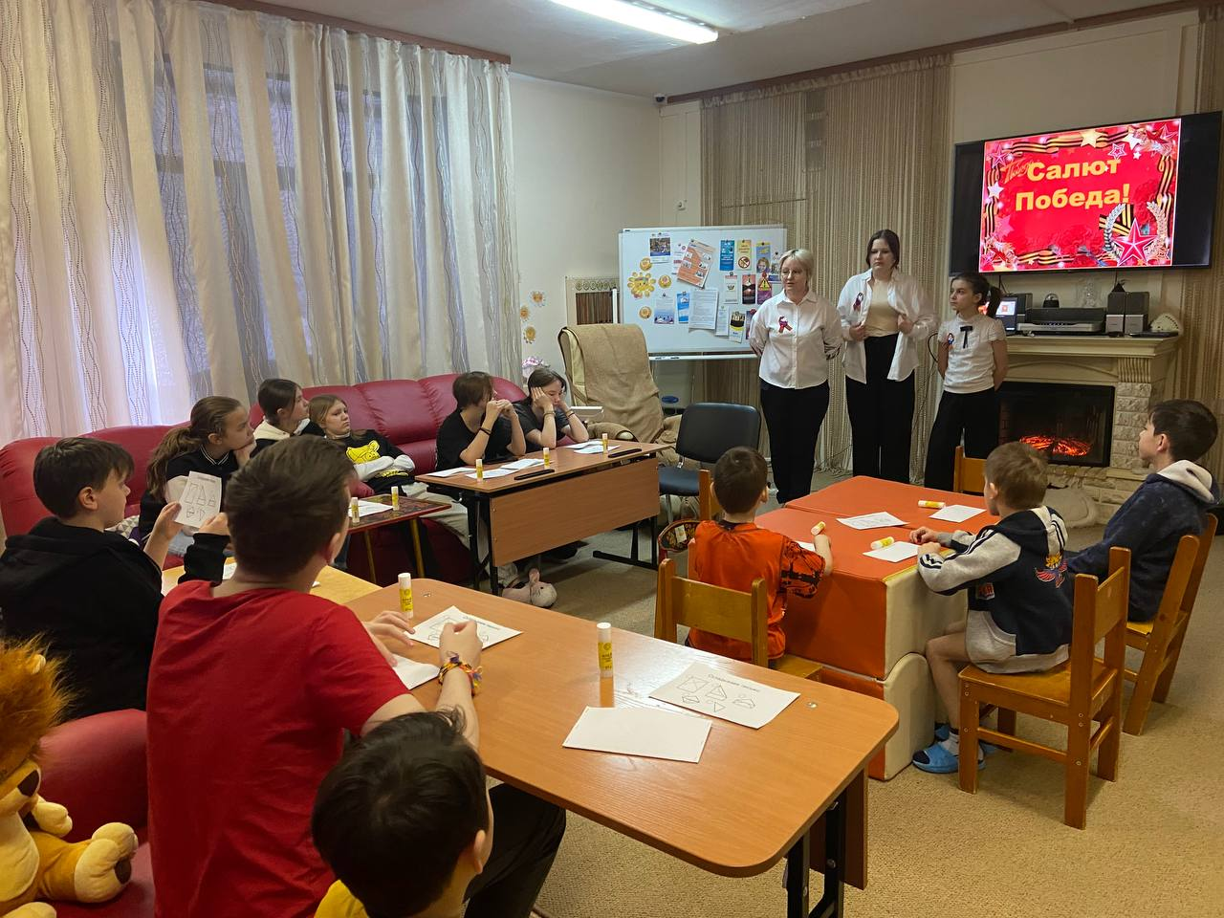
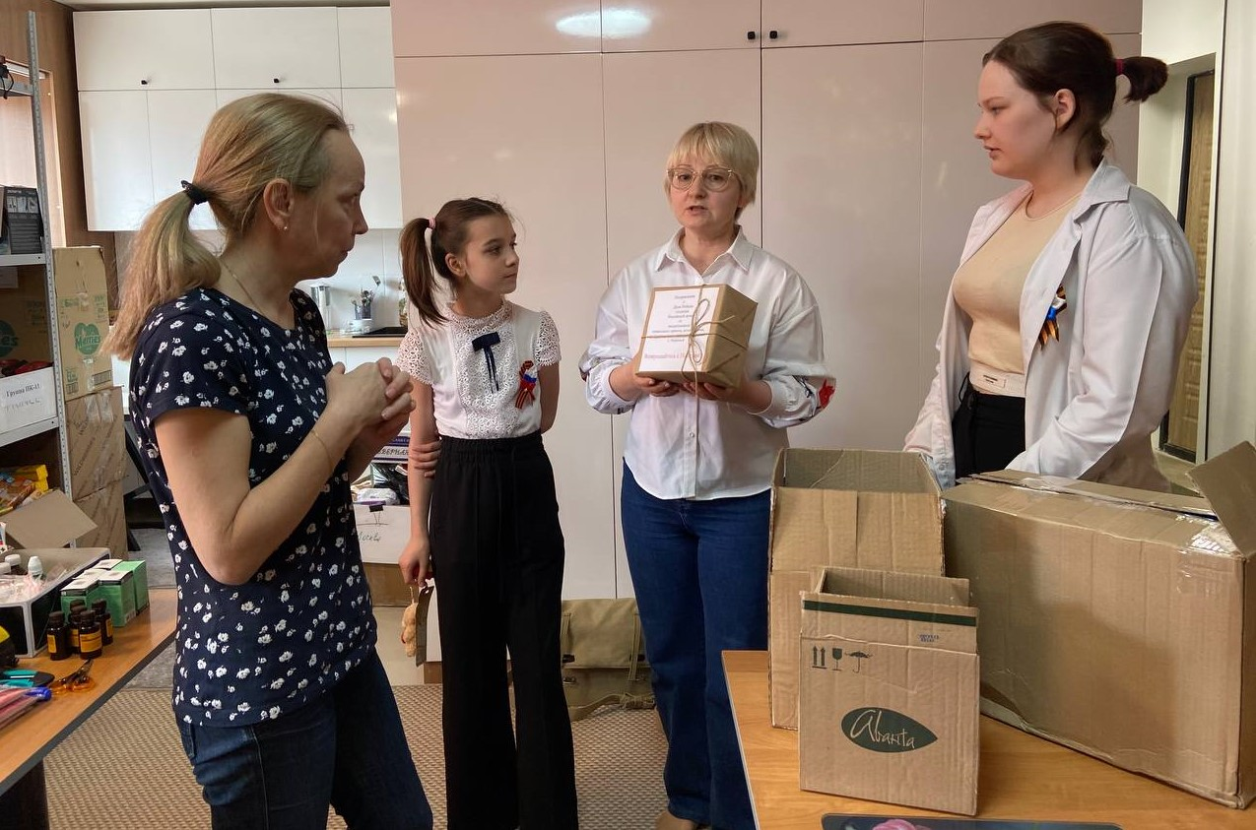
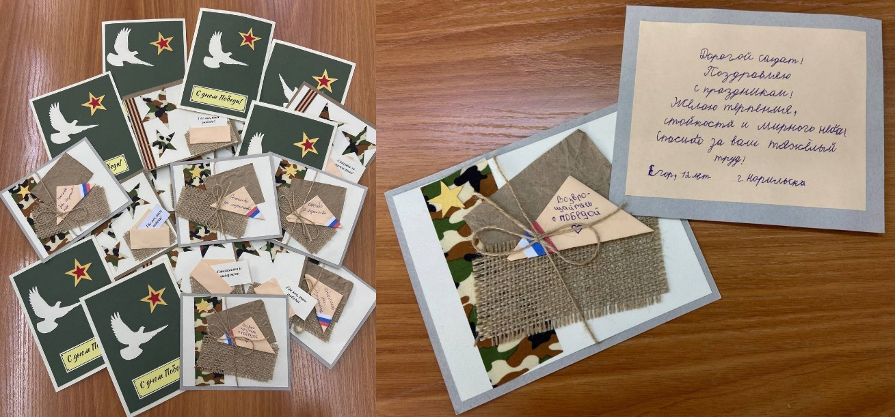
Патриотическая акция «От Победы к Победе»

Slide 9
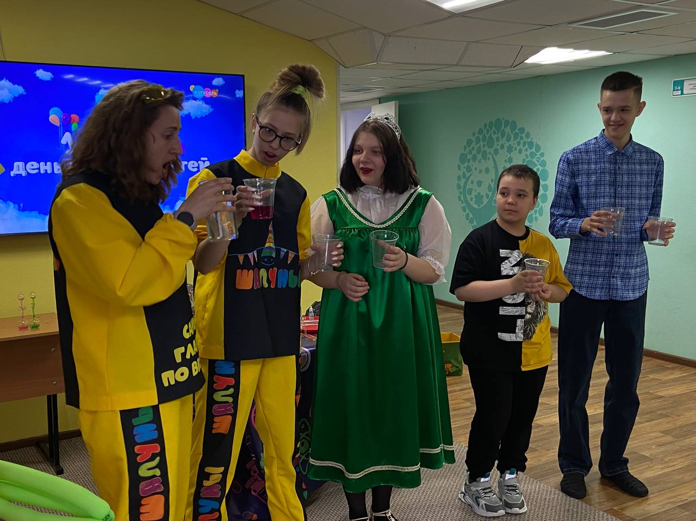
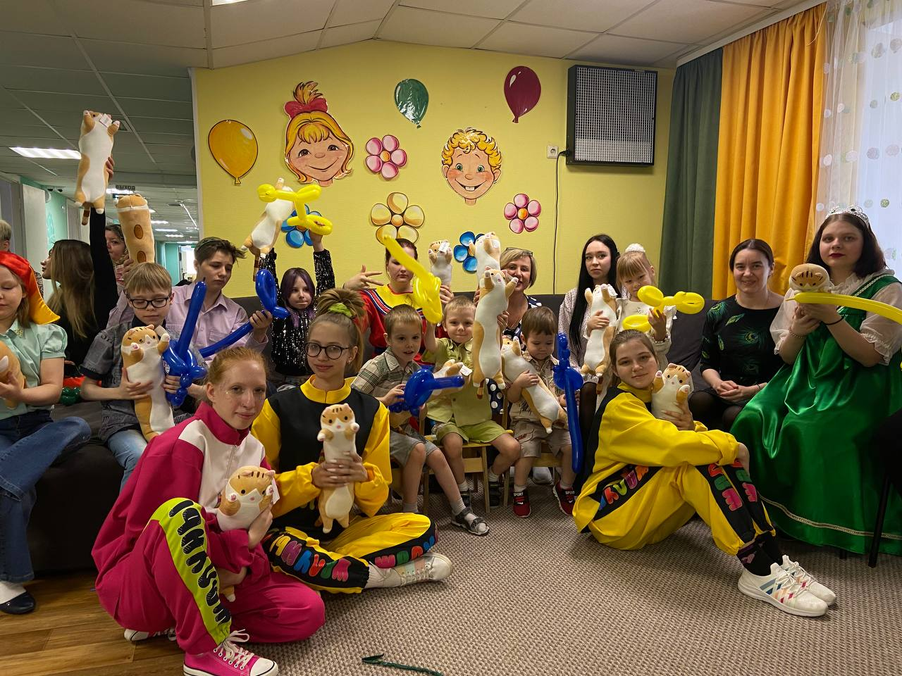
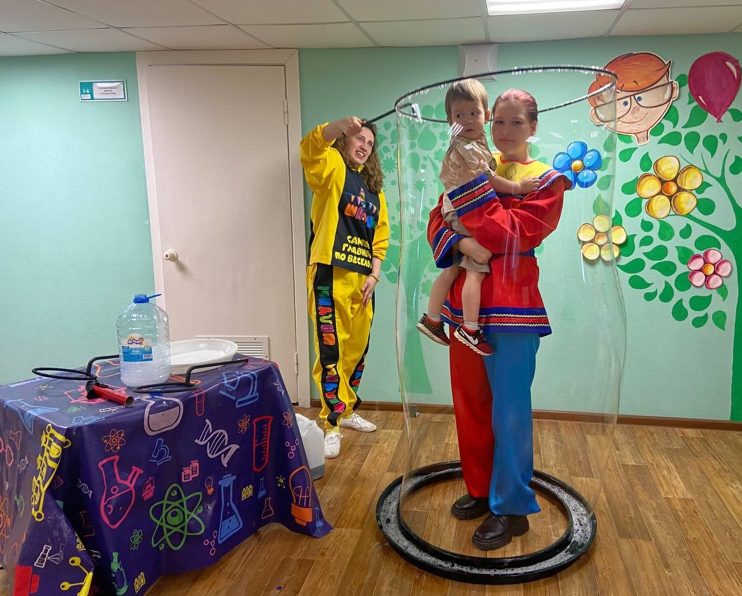
Яркие краски детства

Slide 10
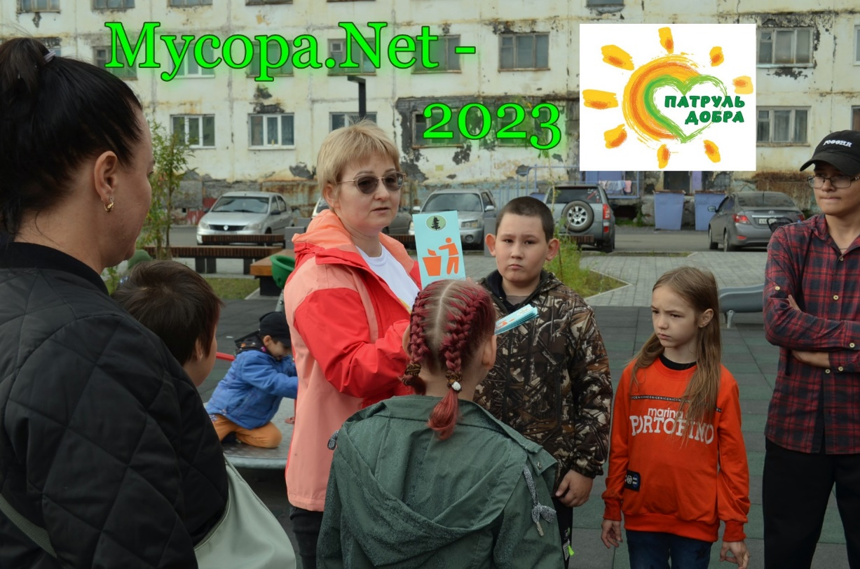
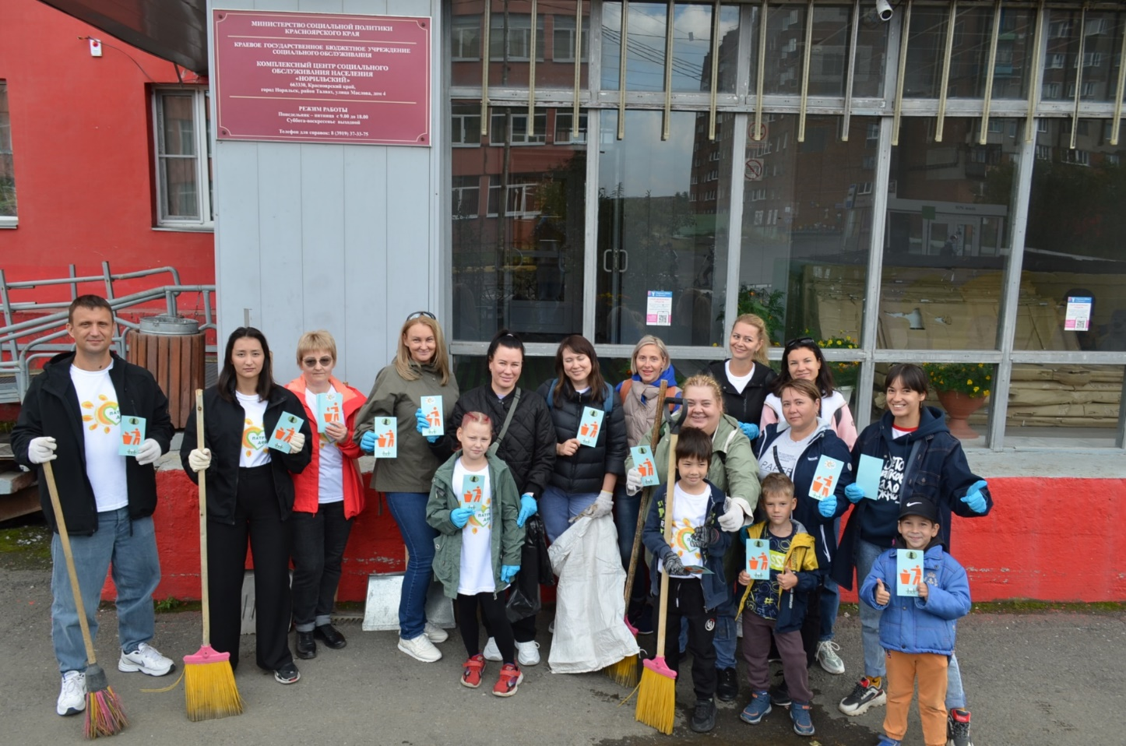
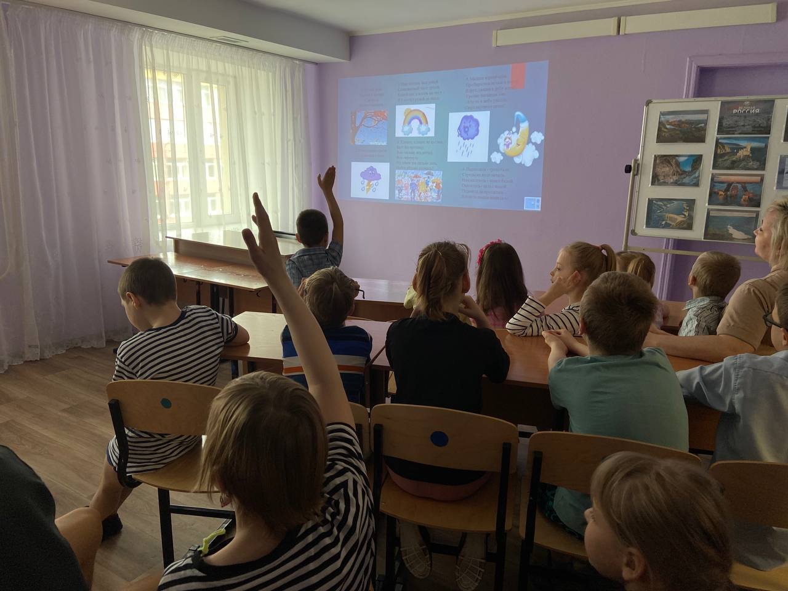
Экологическая акция «Мусора. Net»

Slide 11
Спасибо за внимание и участие!

